Slide 1

电磁场与电磁波
通 论
潘 锦
首席教授
UESTC
Mar. 1, 2021

Slide 2
电磁场与电磁波通论
一、课程学习的思想与方法
二、EM知识的构成与要意

Slide 3
一、课程学习的思想与方法
1.1 为何学？（课程学习目的）
1.2 学什么？ （课程学习内容）
1.3 如何学？ （课程学习方法）

Slide 4
1.1 为何学？
课程定位：
电子电气类专业学科基础课程
  EM与电路
  EM与通信
  EM与材料
  EM与光电
  EM与物理
  EM与微电子
EM与天线
EM与微波技术
EM与电磁兼容
EM与微波测量
EM与信号处理
EM与电波传播……
电与磁规律的识别与认识
影响电子电气类专业课程学习
能达多高能走多远的核心基础

Slide 5
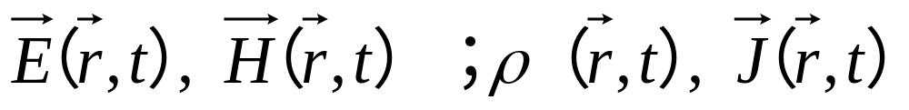
1.2 学什么？
场随时空变化的因果规律

Slide 6
1.3 如何学？
为何难学？
变化的规律（非代数运算）
矢量问题（非标量）
高维问题（非一维）
算符方程（非代数方程）
依赖数学！
知识抽象！
容易模糊！

Slide 7

1.3 如何学？
“电磁场与波”课程的挑战
调动左、右脑协同
左脑特征
最大的特征在于逻辑思维理解能力，
思维方式具有连续性、延续性和分
析性。
右脑特征
右脑具有图像化机能，形象思维能力，是创造力的源泉，是艺术和经验学习的中枢。

Slide 8
1.3 如何学？
难点问题与破解的方法论
变化规律的分析：
高维问题求解：化为一维问题
矢量问题求解：化为标量问题
算符方程求解：化为代数方程

Slide 9
1.3 如何学？
构建科学思维能力
广泛阅读、深入思考
着眼基本、立足关联
潜心观察、洞悉本质

Slide 10
小 结
课程学习的总任务
学习分析方法
认识电磁规律
求解电磁问题
构建科学思维能力！

Slide 11
电磁场与电磁波通论
一、课程学习的思想与方法
二、EM知识的构成与要意

Slide 12
二、EM知识构成与要意
2.1 知识构成（课程主体内容）
2.2 知识建立的过程与思想

Slide 13
二、EM知识构成与要意
2.1 知识构成（课程主体内容）
2.2 知识建立的过程与思想

Slide 14

2.1 知识的构成
学习分析方法
（因:源；果：场；标量与矢量； ；第一章）
认识电磁规律
( 任意时空中的源与场; 能量；第二、四章)
求解电磁问题
（从一般到特殊;第三、五、六、七、八章）

Slide 15
二、EM知识结构与要意
2.1 知识构成（课程主体内容）
2.2 知识建立的过程与思想

Slide 16
2.2 知识建立的过程与思想
关于分析方法的学习
关于电磁规律的探索
关于电磁问题的求解

Slide 17
关于分析方法的学习
对象：标量、矢量
特性：标量（势）；矢量（发散、涡旋）
分析方法：围绕变化

Slide 18
关于分析方法的学习
分析变化思想：
1. 任意变化规律有两个特例
最大变化率
最小变化率
其它变化率可由最大变化率得到
（如通过投影…）
2. 最大变化发生在源所在处

Slide 19
变化分析思想的符号表达
关于分析方法的学习
引入符号表达对象的最大变化
：可表达最大变化的大小和方向
：可表达发散型矢量场的最大变化
：可表达涡旋型矢量场的最大变化

Slide 20
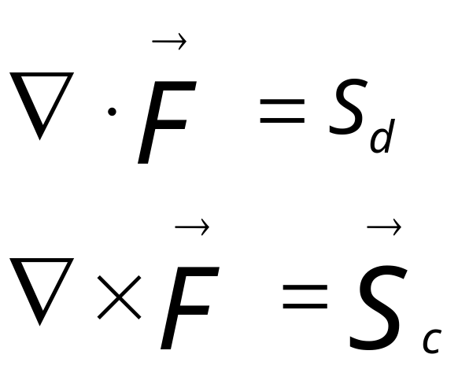
矢量场因果变化关系的表达
关于分析方法的学习

Slide 21
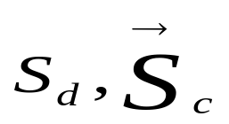
Conclusion
感知矢量
体会因果
赏析变化
尚需回答的问题：
数学表达？（第1章）
最大变化的结果？（第2章）
库仑定律、安培定律、法拉第定律、
电荷守恒定律（位移电流假说）

Slide 22
2.2 知识建立的过程与思想
关于分析方法的学习
关于电磁规律的探索
关于电磁问题的求解

Slide 23
关于电磁规律的探索
物理量因果规律
物理量能量规律

Slide 24
关于电磁规律的探索
物理量因果规律
库仑定律、安培定律、法拉第定律、
电荷守恒定律（位移电流假说）

Slide 25
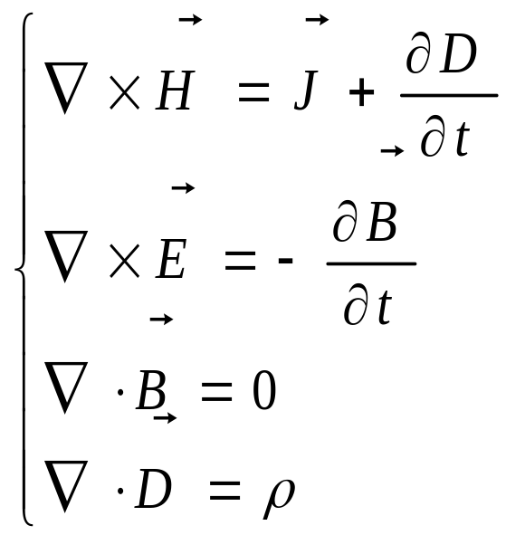
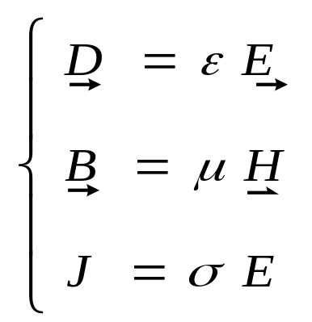
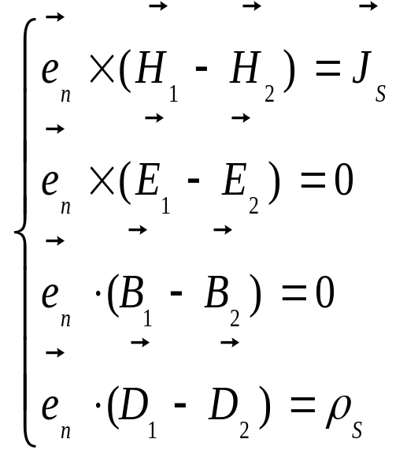
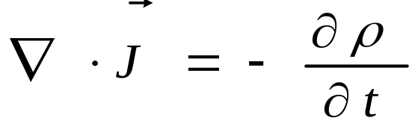
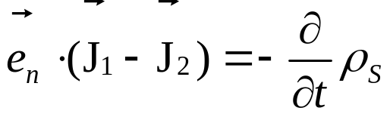
认识分析电磁问题的基本出发点和强制条件
出发点
条 件
Maxwell方程组
本构关系
边界条件

Slide 26
关于一般性规律
物理量能量规律

Slide 27


电磁能量定律
单位时间内
进入体积V的能量＝体积V内增加的能量＋体积V内损耗的能量
问题：数学表示？

Slide 28
坡印廷定理及物理解释
微分形式（瞬时功率密度关系）：
积分形式（瞬时功率关系） ：
流入体积V 的电磁功率
（新物理量）
体积V 内所增加 的电磁功率
体积V内的功率损耗

Slide 29
Conclusion
电磁场因果规律
电磁场能量规律

Slide 30
2.2 知识建立的过程与思想
关于分析方法的学习
关于电磁规律的探索
关于电磁问题的求解

Slide 31
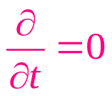
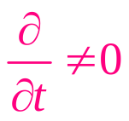
分类认识电磁问题
关于电磁问题的求解
按时间变化情况
静态电磁场
时变电磁场
第三章
第五、六、七、八章

Slide 32
分类认识电磁问题
按场的类型特征
静态电场
静态磁场
电磁波
静电场
恒定电场

Slide 33
分类分析时变电磁场（电磁波）问题
无源区域中的电磁波
有源区域中的电磁波
无界空间中
的电磁波
有界空间中
的电磁波
电磁波的
辐射
均匀平面波
导行电磁波
天线…
第5,6章
第7章
第8章

Slide 34
电磁场与电磁波通论
总 结
一、课程学习的思想与方法
电磁场物质属性
课程学习的核心内容
难点问题认识与破解方法论
二、EM知识的构成与要意
分析方法的学习（第1章）
电磁规律的探索（第2、4章）
电磁问题的求解（第3、5-8章）

Slide 35
一、电磁场与电磁波概论
二、物理场的分析方法
2.1 物理量与场及其形象化表达
2.2 标量场分析
2.3 矢量场分析
2.4 物理量分析的数学基础
2.4.1 矢量代数
2.4.2 泰勒级数展开
2.4.3 复合函数求导
2.4.4 正交坐标系
2.4.5 矢量分析中的恒等关系
四、电磁场问题求解与应用
4.1 电磁场的唯一性定理
4.2 静态电磁场求解与应用
4.3 时谐电磁场求解与应用
4.3.1 时谐电磁场分析基础
4.3.2 似稳电磁场分析
4.3.3 时谐电磁波的空间传播
4.3.4 时谐电磁波的导行传播
4.3.4.1 导行电磁波概论
4.3.5 电磁辐射与天线
三、电磁场的基本规律
3.1 电荷守恒定律
3.2 电磁场的因果规律
3.3 电磁能量守恒定理

Slide 36
敬请批评指正
感谢倾听！

